Slide 1
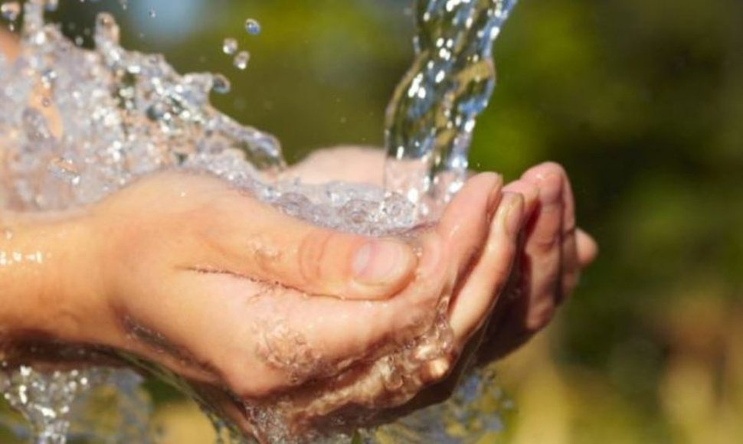
ANÁLISIS RESOLUCIÓN 622 DE 2020

Slide 2
VIGENCIA Y ÁMBITO DE APLICACIÓN DE LA RESOLUCIÓN 622 DE 2020
Diario Oficial No. 51.292 de 21 de abril 2020.
Esta Resolución aplica para las autoridades sanitarias encargadas de la inspección, vigilancia y control de la calidad del agua y a las personas prestadoras del servicio público de acueducto conforme al artículo 15 de la Ley 142 de 1994, que suministran agua para consumo humano en área de prestación de servicios (APS) en zona rural, independientemente del uso que se le dé al agua para otras actividades económicas. También aplica a los municipios y distritos de acuerdo con su competencia de asegurar la prestación eficiente de los servicios públicos domiciliarios.

Slide 3
ANTECEDENTES NORMATIVOS
Teniendo en cuenta la necesidad de establecer un enfoque diferencial para el acceso a agua y saneamiento básico en zonas rurales, se requiere de una normativa para realizar la inspección, vigilancia y control sanitario al agua para consumo humano a través de un protocolo que debe ser aplicado por las entidades competentes, igualmente se deben señalar disposiciones relativas al control por parte de las personas prestadoras del servicio de acueducto en zona rural, y establecer con enfoque diferencial, entre otras medidas, las características, frecuencias y número de muestras de vigilancia y de control de la calidad física, química y microbiológica del agua para consumo humano.

Slide 4
Decreto 3571 de 2011 dispone que el Ministerio de Vivienda, Ciudad y Territorio es competente para la formulación de la política para el desarrollo territorial y urbano planificado del país, teniendo en cuenta la prestación de los servicios públicos de agua potable y saneamiento básico
Decreto 1575 establece el sistema para la protección y control de la calidad del agua, con el fin de monitorear, prevenir y controlar los riesgos para la salud humana causados por su consumo, exceptuando el agua envasada. Aplica a todas las personas prestadoras que suministren o distribuyan agua para consumo humano, ya sea cruda o tratada, en todo el territorio nacional, independientemente del uso que de ella se haga para otras actividades económicas, a las direcciones territoriales de salud, autoridades ambientales y sanitarias y a los usuarios.
Resolución 1229 de 2013 expedida por el Ministerio de Salud y Protección Social, estableció el modelo de inspección, vigilancia y control sanitario para los productos de uso y consumo humano, con el objeto de que estas acciones, de competencia de las autoridades sanitarias, se desarrollen bajo un enfoque de riesgo.
Decreto 1077 de 2015 estableció en su parágrafo 2 que corresponde al Ministerio de Salud y Protección Social, en coordinación con el Ministerio de Vivienda, Ciudad y Territorio, elaborar el protocolo de vigilancia y control de la calidad del agua para consumo humano, para el cumplimiento progresivo de los estándares de calidad de agua potable definidos en el Decreto 1575 de 2007 y su reglamentación, o aquella que lo modifique adicione o sustituya, el cual aplica a las personas prestadoras del servicio público domiciliario de acueducto.

Slide 5
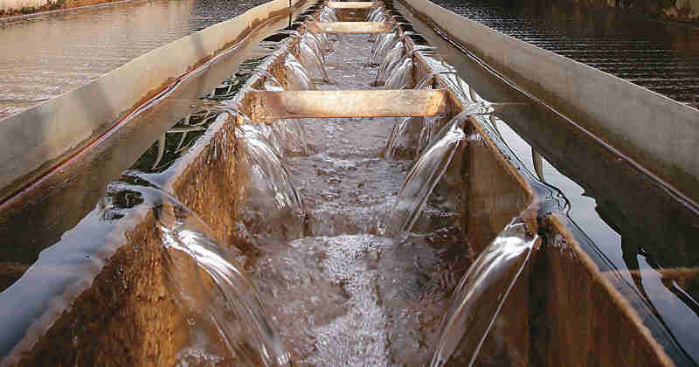
Pertinencia aplicación en la Secretaría de Salud Pública y Seguridad Social.
Como lo indica el Decreto 1575 de 2007 donde establece que las alcaldías y gobernaciones deben adecuar y orientar su estructura técnica, operativa y de gestión y tomar las previsiones presupuestales necesarias para que las autoridades sanitarias departamentales y municipales competentes cuenten con los recursos que garanticen el óptimo cumplimiento de sus competencias en salud pública, lo cual debe ser aplicado en zona urbana y rural.

Slide 6
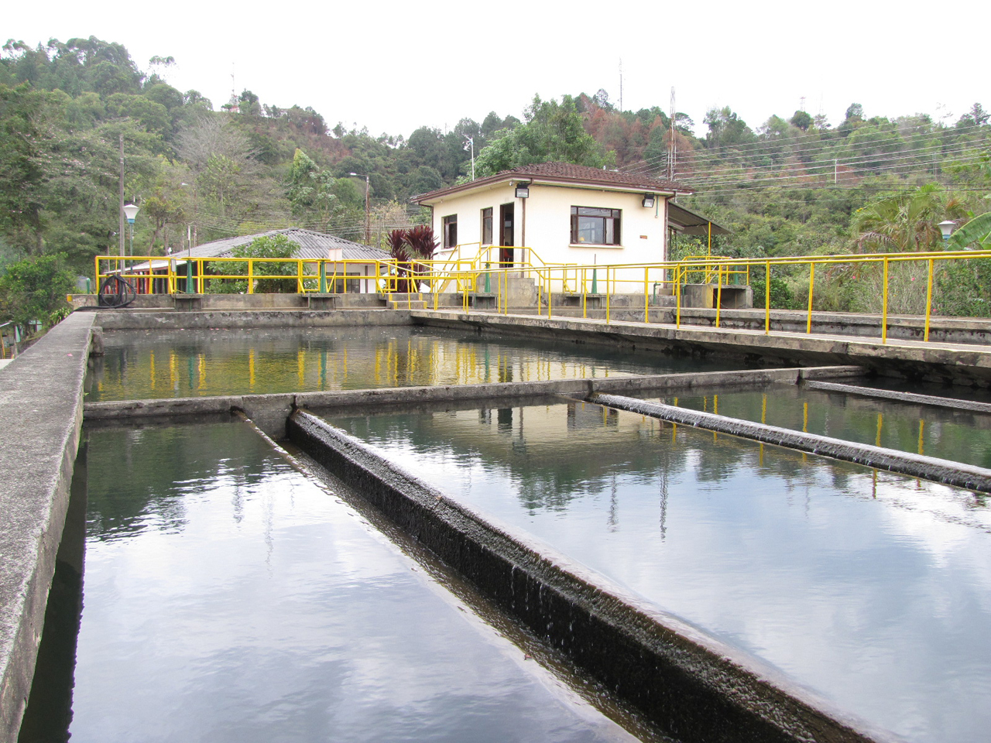
Aunado a lo anterior es pertinente que la Secretaría de Salud se adopte al protocolo de inspección, vigilancia y control de la calidad de agua para consumo humano en zonas rurales, ya que somos competentes para desarrollar acciones las cuales se encuentran establecidas en la resolución 622 de 2020 en el Anexo Técnico.
Igualmente encontramos que dentro de estas medidas están las características, frecuencias y número de muestras de vigilancia y de control de la calidad del agua para consumo humano que se suministra en zonas rurales.

Slide 7
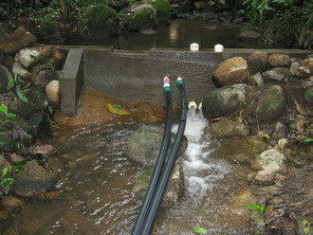
La persona prestadora del servicio de acueducto en zona rural debe obtener una autorización sanitaria favorable de la Secretaría de Salud Pública y Seguridad Social para efectos de obtener o renovar la concesión de agua para consumo humano.
La Secretaría evaluará la documentación aportada y se pronunciará dentro de los 30 días calendario siguientes a la fecha del recibo.
La persona prestadora del servicio público de acueducto en zona rural que suministre agua con algún nivel de riesgo debe elaborar un plan de cumplimiento de calidad del agua, el cual será objeto de seguimiento por parte de la Secretaría de Salud Pública y Seguridad Social.

Slide 8
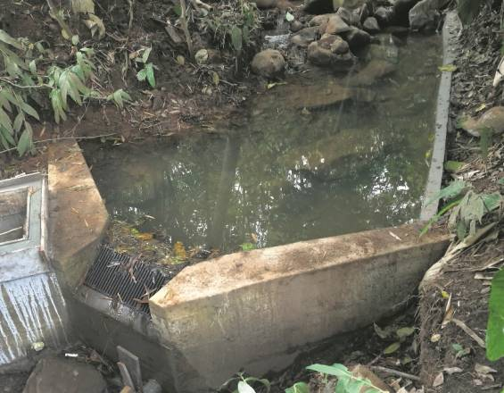
Dentro de las labores misionales de La Alcaldía de Pereira, a través de la Secretaría de Salud Pública y Seguridad Social, se encuentra el control y vigilancia de la calidad del agua para consumo humano de la ciudad, esta labor se realiza tomando muestras de agua las cuales posteriormente son analizadas por el Laboratorio de Salud Pública Departamental de Risaralda.

Slide 9
INSPECCIÓN, VIGILANCIA Y CONTROL SANITARIO DE CALIDAD DEL AGUA EN ZONAS RURALES POR PARTE DE LA SECRETARÍA DE SECRETARÍA DE SALUD
1. Inspección sanitaria
2. Vigilancia sanitaria a la calidad del agua suministrada en red de distribución en zona rural
3. Vigilancia sanitaria a la calidad del agua suministrada por medios alternos en zona rural
4. Control sanitario de la calidad del agua en zona rural
5. Reporte de información de la vigilancia de la calidad del agua para consumo humano en zona rural

Slide 10
1. INSPECCIÓN SANITARIA
a. Elaborar anualmente un cronograma
b. Verificar resultados de visitas de inspección sanitaria anteriores.
c. Realizar la inspección sanitaria aplicando formularios
d. Solicitar al prestador información complementaria.
e. Verificar el registro de los resultados de las muestras de control de la
calidad del agua.
f. Realizar el cálculo del IRABApp, según el formulario.
g. Emitir el concepto sanitario correspondiente.
h. Aplicar el control sanitario según los resultados de la inspección, cuando
ello sea necesario para prevenir, mitigar, controlar o eliminar acciones que
originan riesgos a la salud de la población.
i. Realizar el seguimiento a los resultados de la visita

Slide 11
2. VIGILANCIA SANITARIA A LA CALIDAD DEL AGUA SUMINISTRADA EN RED DE DISTRIBUCIÓN EN ZONA RURAL
La Secretaría deberá realizar los análisis de las características físicas, químicas y microbiológicas a las personas prestadoras según población atendida, frecuencia y Numero de muestras (Turbiedad, color aparente, pH, cloro residual libre o el residual del desinfectante).
Toma de muestras en Red de Distribución

Slide 12
3. VIGILANCIA SANITARIA A LA CALIDAD DEL AGUA SUMINISTRADA POR MEDIOS ALTERNOS EN ZONA RURAL
a) Podrá realizar muestreo eventual de las características físicas, químicas o microbiológicas que sean de interés sanitario de acuerdo a los riesgos identificados. b) Las muestras en pila pública o en un vehículo que transporta agua, deberán tomarse a la salida de la llave y/o dispositivo de entrega a la población. c) Realizar toma de muestras de vigilancia a vehículos que suministran el agua directamente a la población en situaciones de emergencia. d) Realizar la vigilancia a todos los vehículos que suministren el agua a la comunidad, empleando un plan de monitoreo sujeto a la evolución de la emergencia, coordinado con el prestador (Numero de vehículos a vigilar y la programación del muestreo de acuerdo a las rutas y frecuencias de distribución del agua de los vehículos. e) Realizar los análisis de las características físicas, químicas y microbiológicas a los medios alternos, según población atendida, frecuencia y número de muestras

Slide 13
4. CONTROL SANITARIO DE LA CALIDAD DEL AGUA EN ZONA RURAL
La autoridad sanitaria podrá aplicar medidas sanitarias de seguridad cuando exista riesgo inminente para la salud pública.  La autoridad sanitaria notificará y tomará las acciones según lo establecido en el Cuadro N° 7 del artículo 15 de la Resolución 2115 de 2007, con relación a los valores del IRCA por muestra.

Slide 14
5. REPORTE DE INFORMACIÓN DE LA VIGILANCIA DE LA CALIDAD DEL AGUA PARA CONSUMO HUMANO EN ZONA RURA
Reportar al SIVICAP los resultados de las acciones de IVC de la calidad del agua para consumo humano.  Reportar los resultados de las acciones de IVC por cada prestador

